Slide 1
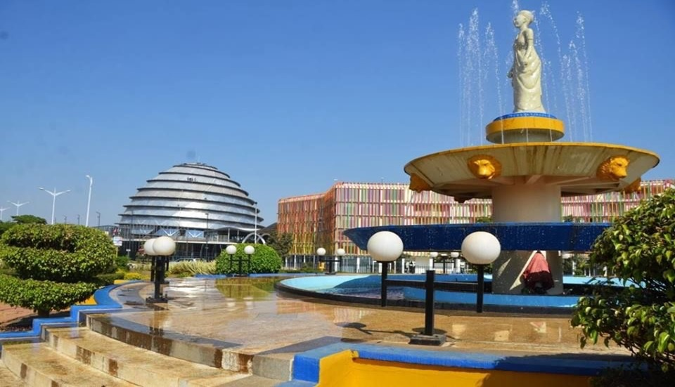


Ruanda Türkiye Büyükelçisi
SAYIN WILLIAMS NKURUNZIZA’NIN
KONUŞMA NOTLARI
İstanbul Sanayi Odası, İstanbul, Türkiye, 17 Temmuz 2018
İstanbul Sanayi Odası,
İstanbul, Türkiye, 17 Temmuz 2018

Slide 2

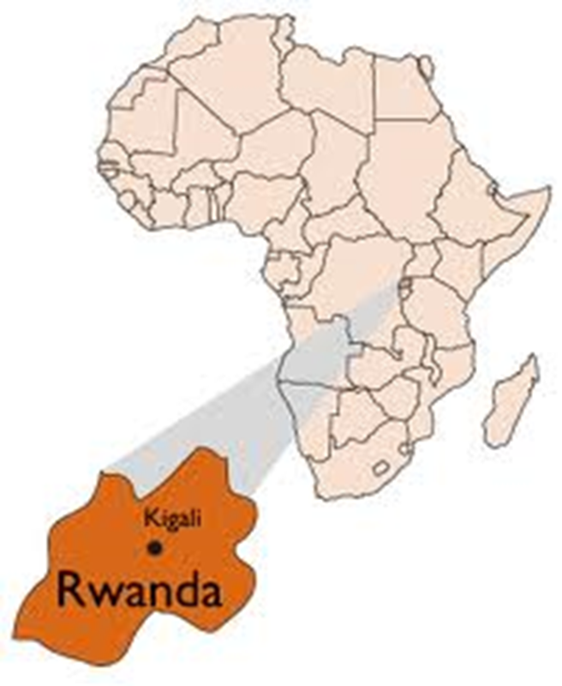
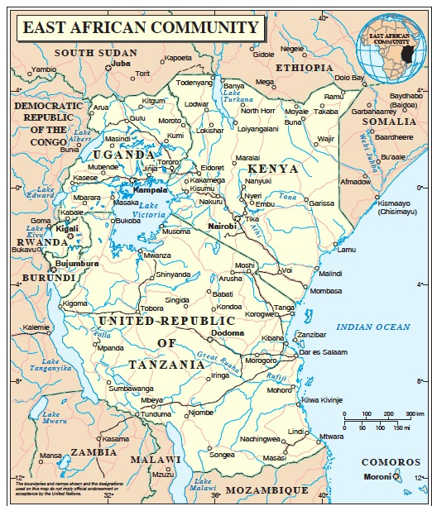
Ruanda, Doğu Afrika Topluluğunun En Değerlisi
Nüfus | 178.52 milyon
Yüzölçümü | 1.82 milyon km2
İhracat (2016) | $17 milyar
Toplam İthalat (2016) | $32 milyar
GSYH(2017) GSYH (SAGP)(2017) | $172 milyar $ 462 milyar
Source: The World Factbook - CIA

Slide 3

RUANDA: YAŞAM İSTATİSTİKLERİ
Yüzölçümü: 26,338 km2
İşsizlik Oranı: 3.4%
Başkent: Kigali
Kişi Başına GYSH: ABD$2100
(SAGP)
Nüfus: 12Milyon (2018)
GSYH: ABD$24.6 Milyar (SAGP)
GSYH Büyüme:
8% (son 7 yıldaki ortalama)
10. 8% (2018’in 1. çeyreği)
İthalat: ABD$3.0 Milyar
Türkiye’den İthalat: ABD$31 Milyon (2015)
Gayrı Safi Yatırım- GSYH yüzdesi olarak: 27.2%

Slide 4
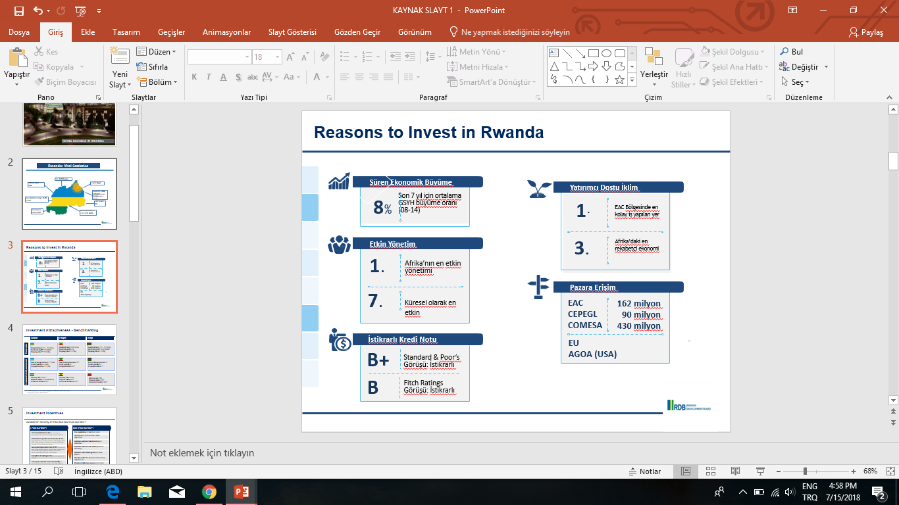
RUANDA’YA YATIRIM YAPMA SEBEPLERİ

Slide 5


Güvenli ve Emniyetli Bir Ülke
Ruanda yaşamak için Afrika’daki en güvenli ülkedir. (Gallup Report 2012)
Kigali kıtadaki diğer başkentlere oranlara en az suç oranına sahip temiz ve yeşil bir şehir.
Kigali kentsel alan için en yüksek ödül olan BM Habitat Ödülünü kazandı (2008)
Yolsuzluk Toleransı
Source: World Bank ‘Governance Indicators’ 2007, UN, press search, RDB
Notes:
2nd Safest city in the world for women to walk alone (Gallup report 2012)

Slide 6
Yatırımcılar İçin Cazip Teşvikler
50 milyon USD değerindeki projelere 7 yıl vergi muafiyeti (%30 özsermaye ile)
Yatırım İndirimi – Hızlandırılmış Amortisman (%40 Kigalide, %50 Kigali dışında
İhracata yönelik projeler için indirimli kurumlar vergisi (%15) – (%50 ihracat)
Sermaye ve karın geri dönüşü konusunda kısıtlama yoktur
Makina ve teçhizatın, ham maddelerin (%15 – Ara ürünler, % 25 –Mamul) vergiden muaf ithalatı
İhracat işleme bölgesi lisans sahipleri için %0 kurumlar vergisi (%80 ihracat)
ARGE maliyetlerinde %100 istisna
141 milyon kişinin pazara erişimi
Satış Sonrası Hizmetler: RDB’nin yatırım projelerine kayıt sonrasında da yardımcı olması
Ortak Dış Tarifeden dolayı EAC ürünleri için gümrük vergisi ithalatı

Slide 7
RUANDA MALI KAMPANYASI
İTHAL İKAMESİ
RUANDA’NIN İTHALATI:
İTHALAT KAYNAĞI | DEĞER
Toplam İçbölge İthalatı (Küresel) | $12 Milyar
Toplam Ulusal İthalatı (Küresel) | $3 Milyar
Türkiye | $31,000,000
Çin | $366,000,000
Uganda | $267,000,000
Kenya | $181,000,000
Hindistan | $175,000,000
BAE | $126,000,000

Slide 8
2015 YILINDA TÜRKİYE’DEN YAPILAN BELİRLİ İTHALATLAR
 | TÜRKİYE | KÜRESEL
1. Electrikli Makina&Teçhizat | $4,154,098
2. Kazan &Mekanik Araçlar | $3,092,151
3. Yemeklik Malzemeler | $2,556,793
4. Mobilya | $2,071,494
5. Demir & Çelik | $1,972,607
6. Ahşap &Ahşap Malzemeleri | $1,322,617 | $99,081,370
7. Alüminyum | $1,283,321
8. Cam & Cam Eşya | $1,041,140 | $39,321,610
9. Malt/Nişasta/Gluten | $749,885
10. Ana Metal | $710,357
11. Tekstil / Giyim | $481,850 | $69,512,001
12. Ayakkabı | $636,789 | $18,360,620

Slide 9
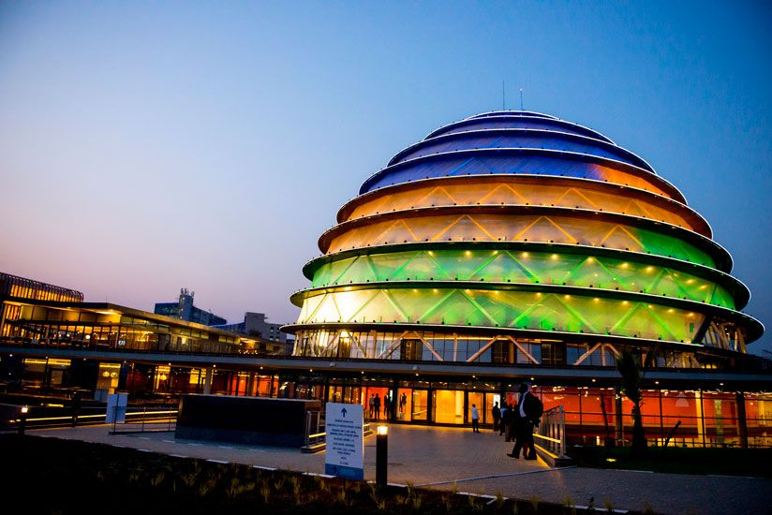
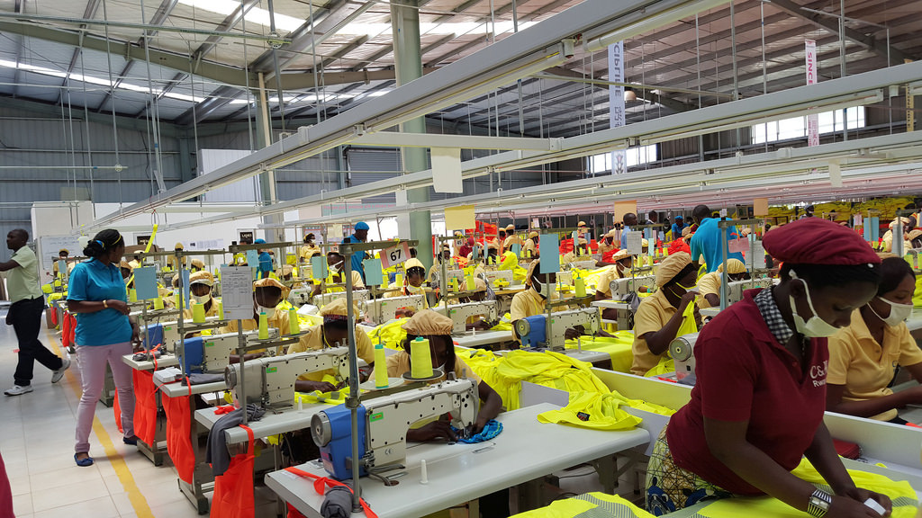
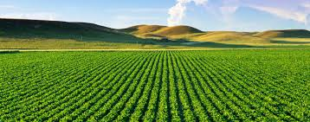
RUANDA’DA YATIRIM FIRSATLARI
Gayri Menkul Gelişimi
Hazır Giyim /Deri Ürünleri
Ahşap Ürünler / Mobilya
Ambalaj Malzemeleri
Ulaşım
Tarım (Gübre, W-market,
Et, Çiçek)
Madencilik / Mineral Zenginleştirme
Technoloji Park
Turizm Beldeleri

Slide 10
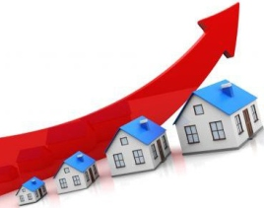
GAYRİ MENKUL VE İNŞAAT
GSYH hizmet sektörüne %15 öncü katkı
Büyük meskun ve ticari konutlar için büyük talep – Mevcut ihtiyacı karşılamak için 344,068 birim konuta ihtiyaç var
2009 ve 2012 yılları arasında inşaat sektöründe harcama %130 (500 milyon Amerikan dolarına kadar) büyüdü
Ekonomik Konut: Talebi karşılamak için 180.000 adet gerekli
CDB- Tam hizmet verilen araziler (su, elektrik, drenaj sistemleri, fiber) ticari kompleksler ve alışveriş merkezleri gibi karışık kullanıma uygun yerler – Arazi maliyeti – m2 başına 85 ABD Doları

Slide 11
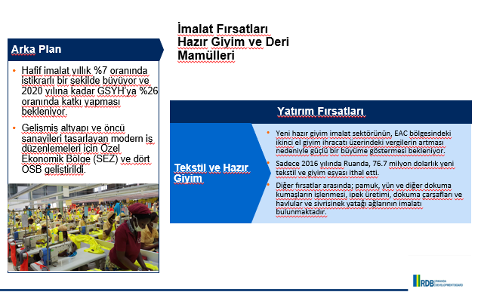
İMALAT

Slide 12
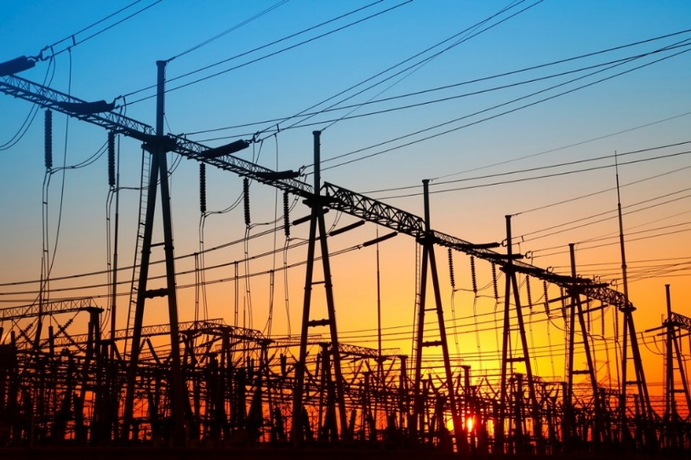
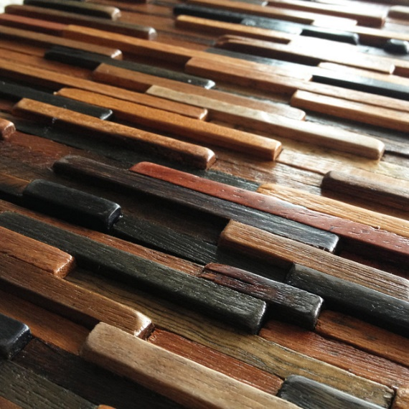
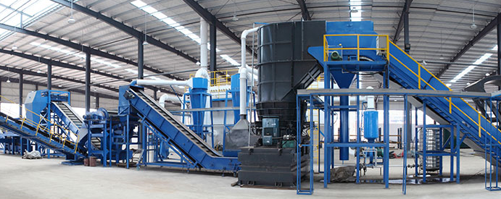
YAPI MALZEMELERİ
Ruanda’nın büyüyen gayrimenkul ve inşaat sektörü için , elektrik kabloları, çelik malzemeler, seramik ürünler, flot camı, ahşap ürünler ve boyalar da dahil olmak üzere inşaat malzemelerine yüksek talep doğmuştur.
İnşaat malzemeleri şu anda Ruanda’nın ithalatının yaklaşık %10’unu oluşturuyor.

Slide 13
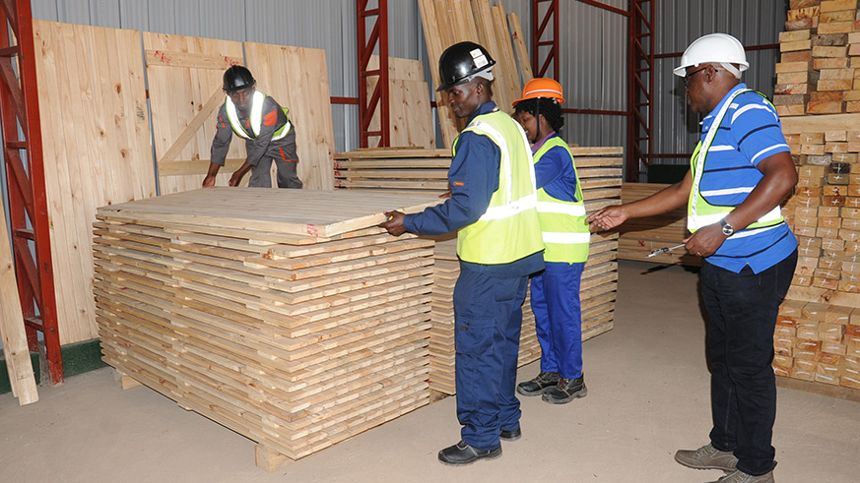
AHŞAP VE AHŞAP MALZEMELERİ İMALATI
Ruanda’daki inşaat patlaması, 2017 yılında 100 milyon ABD Doları kazanan mobilya dahil olmak üzere ahşap ürünleri ve diğer son işlem malzemelerine olan talebi arttırdı. Hükümet endüstrinin ihtiyaçlarının karşılanması için orman kaynaklarımızın işlenmesine izin vermektedir.
Şu anda ülkenin, ahşap sanayiinin ihtiyaçlarını karşılamak üzere biçilebilecek 400.000 hektardan fazla olgun ormanı bulunmaktadır. Hükümet, ana hammaddelerin mevcudiyeti ve bölgede sürekli gelişen bir pazarın varlığı göz önüne alındığında, ahşaba dayalı sanayiyi yürütebilecek ciddi stratejik yatırımcıları Ruanda’ya davet ediyor.
TOPLAM İTHALAT: $ 100 MILYON (2017)
TÜRKİYE’DEN: $ 3.3 MILYON
ÖNERİLEN AHŞAP ÜRÜNLER:
Kompozit Kaplama
Mobilya & Mobilya Tamamlayıcıları
Profilli Kereste
Lamine Kereste
Sunta
Yapı Levhası

Slide 14
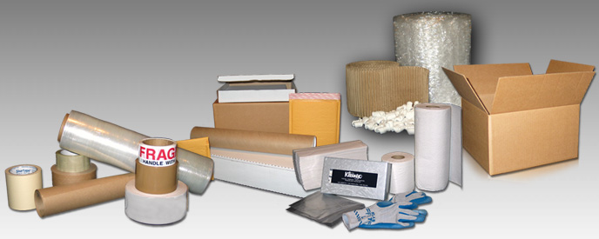
AMBALAJ MALZEMELERİ
Ruanda şu anda ambalaj malzemesi ihtiyacının çoğunu yüksek bir maliyetle ithal ediyor. Sadece 2016’da Ruanda, 36 milyon dolar ambalaj malzemesi ithal etti ve üretim sektörü büyümeye devam ederken bu rakamın daha da artması bekleniyor. Hükümetin ana önceliklerinden birisi de ithal ambalaj malzemelerindeki aşırı yükün azaltılmasıdır. Özellikle kağıt ve plastik ambalajlar, kağıt etiketler ve oluklu mukavva kutu üretimi, yatırım için potansiyel alanlar olarak tanımlanmaktadır. Çiçeklerin tek başına ambalanlanması yılda 4 milyondan fazla oluklu mukavva gerektirmektedir.
İthalat:
$36 milyon (2016)

Slide 15
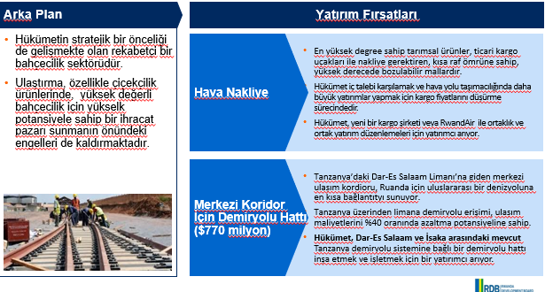
ULAŞTIRMA

Slide 16
Afrika’nın Tarımı: Sonuçlar
2000-2012yıllarındaki yapay ticaret açığı üzerinden ihracat %234 artarken, Afrika’nın tarım ithalatı %307 arttı.
Tarımsal ihracat, artık Afrika’daki yabancı para kaynaklı bir gelir değildir ve 2000-2012 yılları arasında yalnızca ortalama %8 civarında hesaplanmıştır.
Afrika verimsiz istihdam ve ihracat pazarında rekabet gücünü yitirmesi nedeniyle dünya tarım ihracat ve ithalatının sadece %3.27 ve %5.05’ini oluşturuyordu.
Sonuç Olarak,
Tarımsal ihracattaki küresel pay 1960’ların ortalarında %15 iken şimdi %4’e düşmüştür.
Ticaret açığı, tarım sektörü için doğru koşullar ile önemli bir potansiyel sağlar (gelişmiş altyapı ve gelişmiş bölgesel entegrasyon).

Slide 17
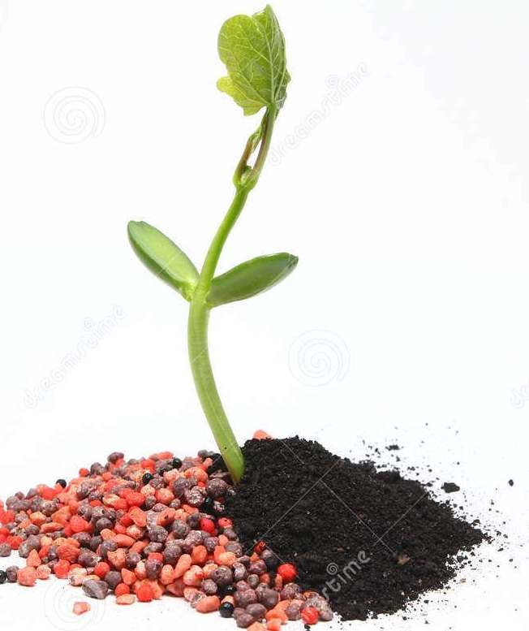
GÜBRE İMALATI
Tarım nüfusun %72’sini istihdam etmektedir.
2012’de Ruand,a 46 milyon dolar değerinde 45.500Ton gübre ithal etti.
Gübrenin kullanımı, üretim hacmini / verimini arttırmak için esas teşkil ediyor.

Slide 18
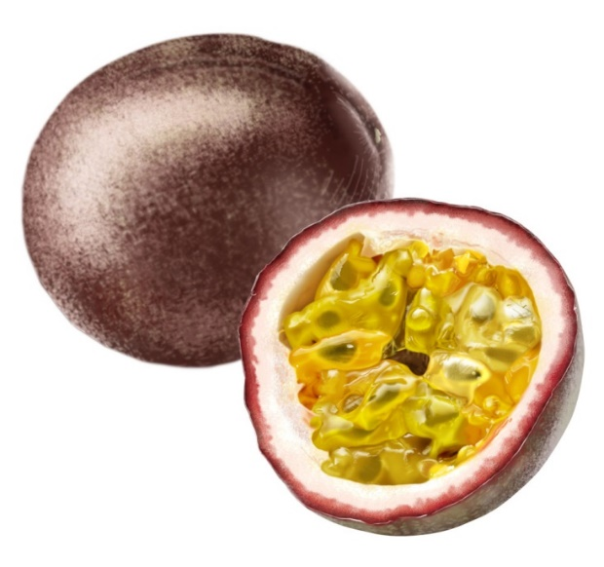
KIGALI TOPTAN TAZE GIDA MARKETİ
Mekanikleşme Fırsatı:
Büyük ölçekli çiftçilik için tarımsal ekipmanların sulanması ve satışı
2030 yılına kadar 300.000MT taze meyve ve sebze işlenmesi bekleniyor.
Yatırım:31 milyon dolar Sorumlu Kurum: NAEB Finansman Yapısı:PPP
Fasülye işleme ve konserveye 10 milyon dolar yatırım fırsatı
Avokado ambalajlamasını öğrenme ve ihracat fırsatı – 1.6 milyar dolar yıllık potansiyel avocado ticareti
Katma Değer – Kahve ve çay için yıkama kavurma

Slide 19
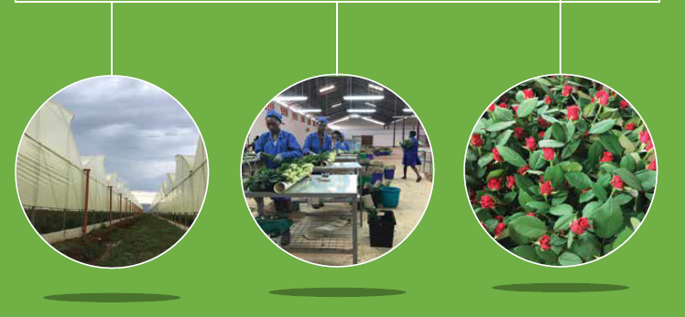
ÇİÇEKÇİLİK YATIRIMI
FIRSATLAR + ÇİÇEKÇİLİK YATIRIMI = RUANDA
Çiçekçilik, ihracat sektörünün öncülerinden biri olarak tanımlanmaktadır; Ruanda Hükümeti çiçekçilik için altyapı yatırımları yapmış ve özel alanlar tahsis etmiştir.

Slide 20
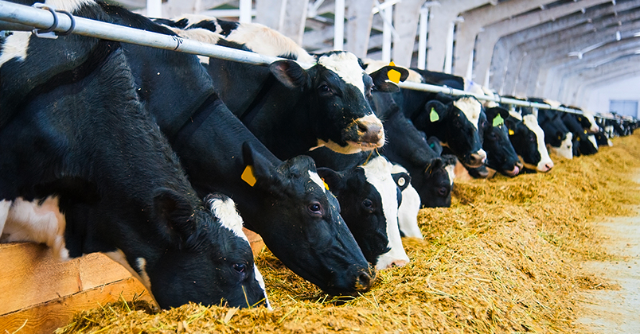
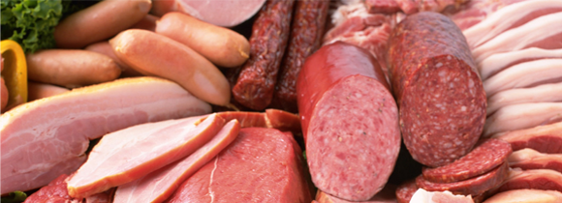
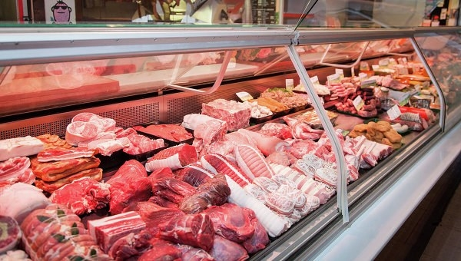
HAYVANCILIK VE BESİ ÜRÜNLERİ
Ruanda bir büyükbaş hayvan ülkesidir ve güçlü bir hayvancılık sektörüne sahiptir. Ancak, gelişen yaşam standartları ve otelcilik sektöründeki güçlü büyüme, et ve diğer günlük ürünlere olan talebi arttırdı. Bu hem hayvancılık hem de modern et işleme ve paketleme tesislerinde bir genişlemeyi gerektiriyor. Hükümet sektör için stratejik yatırımcılar arıyor.

Slide 21
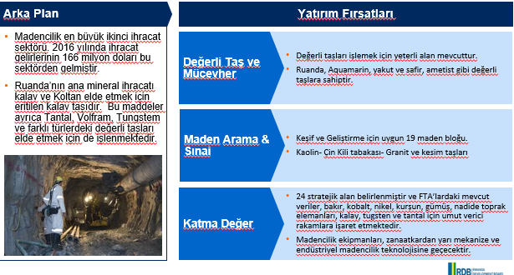
MADENCİLİK VE TAŞÇILIK

Slide 22
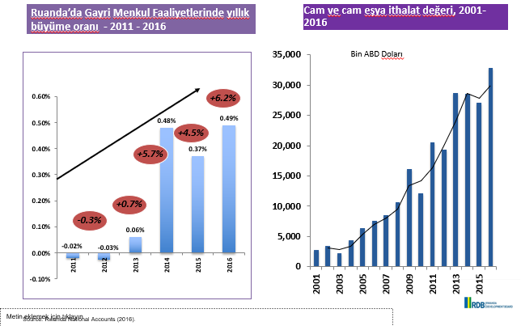
CAM ÜRÜNLERİ

Slide 23
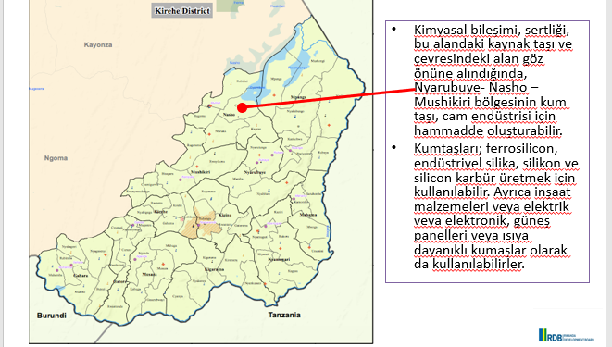
Camın ana bileşeni olan kumtaşı, Doğu Bölgesi – Kirehe Bölgesi’nde bol miktarda bulunur ve yaygındır.

Slide 24
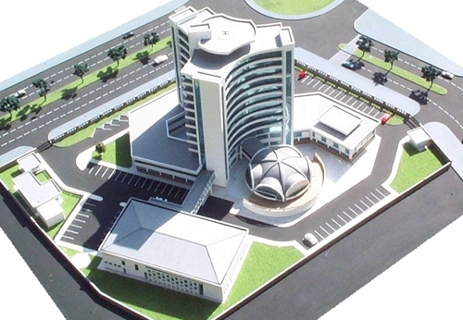
TEKNOLOJİ PARKI
BİT, Ruanda’nın 2020 vizyonunun bir ayağıdır. Ülkenin etrafına 5000 Km’den fazla fiber optik döşenmiştir.
Park üniversiteler ile birlikte mükemmellik merkezlerinin bir eko sistemi olacaktır.
Yatırım Değeri: $350 M
Hedef- Üniversiteler, MNC’ler, Finansal Hizmetler, veriler, iş sürekliliği, tarım ve mallar, bilgi yönetimi
63.1ha SEZ phase II’de tahsis edildi
15ha Carnegie Mellon Universitesi tarafından alındı
Mevcut Faaliyetler: Fizibilite çalışmaları, master planı ve mimari dizaynlar tamamlanır.

Slide 25
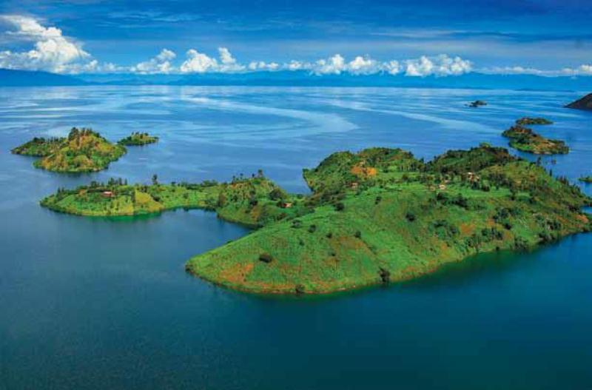
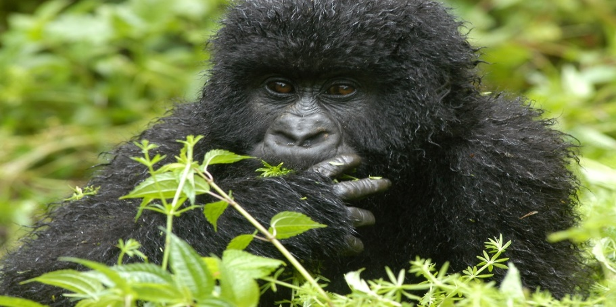
TURİZM
Turizm 2016 yılında 293,6 milyon dözviz kazancıyla lider olan stratejik bir sektördür.
Ruanda şu anda 1 milyondan fazla turist alıyor ve sektör %25 seviyesinde büyümeye hazırlanıyor.
Özgün varlıkları: Dağ Gorilleri, farklı kuş türleri( kuşlar için göç yolu), çeşitli primat türleri, vahşi hayvanlar için doğal alanlar, Ekvator ormanı, ve Nil’in en uzak kaynağı.
Uluslararası öncü marka oteller pazara girmeye başladı: Marriott, Radisson Blue, Radisson by Park Inn, Sheraton, Protea, Kempinski.
Büyüyen MİCE (Konferans) Turizmi: Kigali Kongre Merkezi faaliyete geçtiğinde Doğu Afrika’nın konferans turizmi merkezi olma potansiyeli
Kolay erişim: Ocak 2014’de Doğu afrika tek turist vizesi başlatıldı.
Source: RDB

Slide 26
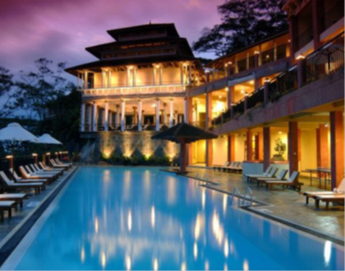
Turizm Yatırım Projeleri
Karongi Golf Resort
Proje Değeri: US $ 100–152 Mil
Erişim & ulaşım
Karongi’den Rusizi’ye giden karayolu bağlantısı iç kısımlara doğru da gelişmiştir. Site başkent Kigali’ye sadece 2 saatlik sürüş mesafesindedir.
Altyapı ve Kamu Hizmeti
Belediyenin su temini ve kapasiteleri oluşturulmuştur- istikrarlı güç şebekesi.
Himzetler & tedarik
Şehir olanakları: bankalar, süpermarketler, donanım malzemeleri, benzin istasyonları, hastaneler, taze ürün pazarları..
Cazibe merkezleri
Congo Nile Trail, Çevre Müzesi, ormanlar, dağlar, göller mağaralar, hayvanlar ve bitkiler, hiking ve trekking yolları. Kivu Gölü ve çevresindeki adalar..
Teşvikler
Devlete ait arazilerin imarlı turizm arazisine dönüştürülmesi. Uygun arazi parsellerini satin alma konusunda yardım. Otel ekipmanı konusunda tercihli vergi oranı.

Slide 27
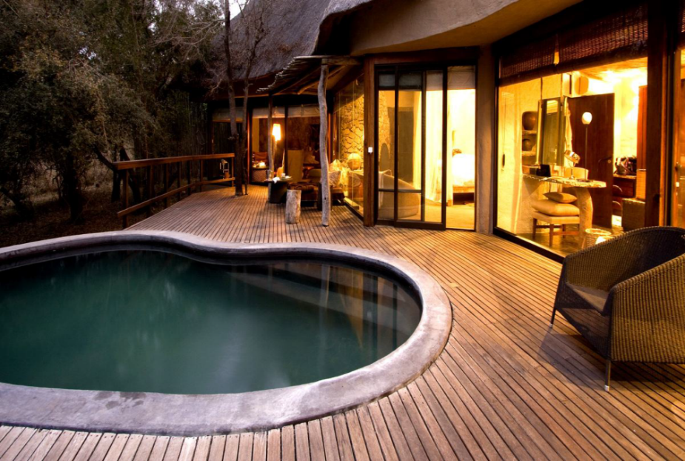
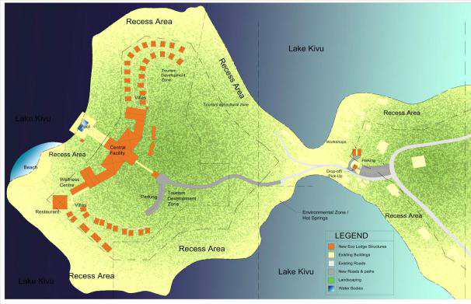
Turizm Yatırım Projeleri
Kaplıca Eco-resort
Tahmini inşaat maliyeti: US $40 Mil
Mülkiyet: Ortak kullanım arazisi
Mülkün büyüklüğü: yaklaşık. 12.5
Bölgedeki hizmetler: Su, elektrik ve belediye sağlık hizmetleri
Mevkiye erişim: Rubavu havalimanından 3 km , katranlı yoldan 500 metre
Çevresel Etki Analizi
(EIA): Mecburi
Teşvikler
Otel ekipmanlarında düşük ithalat vergisi, ön çalışma mevcut.

Slide 28
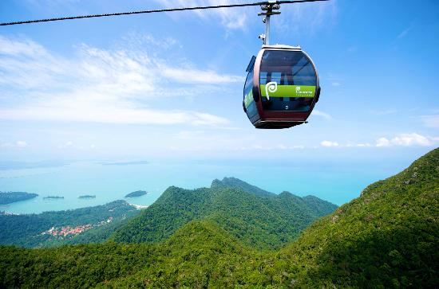
Turizm Yatırım Projeleri
Karisimbi Teleferik
Projenin tahmini değeri: 38 Million ABD Doları
Milkiyet: RDB
Bölgedeki hizmetler : su, elektrik ve belediye sağlık hizmeti
Mevkiye erişim: Musanze bölgesindeki yoldan mükemmel
Teşvikler:
Arazi hazır
Su ve elektrik gibi hizmetler hazır
Otel ekipmanlarında düşük ithalat vergisi
Ön mali çalışma mevcut
Tamamlanmış çalışmalar
İş planı taslağı hazır
EIA tamamlandı
Teleferik için tasarım hazır.

Slide 29

TEŞEKKÜRLER!

Slide 30

RUANDA VİZYONU 2020
AMAÇLAR
HEDEFLER
Hızlı Ekonomik Büyüme
GSYH %8’den %11.5’e büyüdü
Kişi Başı Gelir 644 Dolardan 1.240 Dolara yükseldi
Tarım: %5.8’ - %8.5.
Sanayi: %8.8 - %14
Hizmet: %10.5- %13.5
Tüm Sektörlerde Artan Büyüme
Tarım: GSYH’da %34- %25
Sanayi: GSYH’da %16 - %20
Hizmet: GSYH %50- %55
Ekonominin Organik Dönüşümü
Dış Ticaret Dengesinin Kapnaması
İhracat: Ortalama Büyüme %19.2’den %28’e yükseldi.
İthalat: Ortalama büyüme için %17 oranını koruyor.

